Slide 1
Model Perancangan Perangkat Lunak
UNIVERSITAS INDRAPRASTA PGRI
PERTEMUAN 9 – REKAYASA PERANGKAT LUNAK

Slide 2
Tujuan
Menjelaskan definisi pengembangan sistem dan fase dan kegiatan pada system development lifecycle (SDLC)
Menjelaskan perbedaan antara model, teknik, dan metodologi pengembangan sistem
Menggambarkan 2 pendekatan yang digunakan untuk mengembangkan sistem informasi : metode terstruktur dan metode object-oriented
Menggambarkan beberapa variasi dari system development life cycle (SDLC)
Menggambarkan beberapa fitur kunci yang sedang trend saat ini dalam pengembangan sistem : spiral model, extreme programming (XP), dan Rational unified process (RUP)
Menjelaskan bagaimana computer-aided system engineering (CASE) tools digunakan dalam pengembangan sistem

Slide 3
Pengembangan Sistem
Pengembangan sistem informasi sering disebut sebagai proses pengembangan sistem (System Development)
Pengembangan sistem didefinisikan sebagai menyusun suatu sistem yang baru untuk menggantikan sistem yang lama secara keseluruhan atau memperbaiki sistem yang ada
Alasan Pengembangan Sistem :
Adanya permasalahan
a. Adanya ketidakberesan
b. Pertumbuhan Organisasi
Untuk meraih kesempatan-kesempatan
Adanya instruksi (pimpinan, pemerintah)

Slide 4
Pengembangan Sistem
upaya mendapatkan gambaran bagaimana sistem bekerja dan masalah-masalah apa saja yang ada pada sistem
System Analysis
langkah-langkah mengembangkan sistem informasi yang baru berdasarkan gambaran cara kerja sistem &permasalahan yang ada
System Development

Slide 5
Metode Pengembangan Sistem
System Development Life Cycle
1
SDLC
Water Fall Method

Slide 6
Metode Pengembangan Sistem
1
CASE tools
2
Joint Application Design (JAD)
2
Alternatif metode lain Prototyping
3
Rapid Application Development (RAD)
4
Agile Methodologies
5
eXtreme Programming

Slide 7
System Development Lifecycle (SDLC)
01
SDLC merupakan metode pengembangan sistem paling tua
Sangat cocok untuk pengembangan sistem yang besar
02
Tidak sesuai atau tidak terlalu disarankan untuk small scale project karena:
Banyak memerlukan sumber daya dan Tidak fleksibel
Sulit untuk melakukan perubahan aplikasi dengan pngambilan keputusan yang cepat
03
SDLC lebih dari sekedar fase Prinsip Manajemen, Perencanaan dan Pengawasan, Pengorganisasian dan Penjadwalan, Penyelesaian Masalah

Slide 8
SDLC
Keuntungan
Kelemahan
Adanya laporan setiap akhir fase sehingga memudahkan adanya kontrol / pengawasan
Mudah melakukan dokumentasi
Dokumentasi secara formal sehingga memudahkan penelusuran kembali terhadap kebutuhan bisnis
Pengguna mendapatkan produk sesuai dengan pemahaman pengembang, yang belum tentu sesuai kebutuhan
Dokumentasi mahal dan menghabiskan waktu dalam pembuatan, dan selalu berubah / mengalami perbaikan

Slide 9
Systems Development Lifecycle (SDLC)
40 %
20 %
30 %
SDLC terdiri dari 5 fase
3 Aktivitas utama
2 Fase tambahan
Masing masing fase terdiri dari aktivitas yang saling terkait / berhubungan
Analisa: memahami kebutuhan bisnis
Desain: membuat konsep solusi pengembangan sistem berbasi komputer
Implementasi: konstruksi / pembuatan, testing, dan instalasi
Perencanaan Proyek
Support / Dukungan

Slide 10
Fase Perencanaan
Mendefinisikan Masalah
Mengkonfirmasikan kelayakan proyek
Membuat jadwal proyek
Menentukan staff yang terlibat dalam proyek
Memulai proses pengembangan proyek

Slide 11
Fase Analisa
Mengumpulkan informasi
Mendefinisikan kebutuhan - kebutuhan sistem
Membangun prototipe yang sesuai atau memenuhi kebutuhan sistem
Menentukan prioritas kebutuhan sistem
Membuat prototipe atas prioritas dan melakukan evaluasi terhadap alternatif yang dipilih
Mereview rekomendasi terhadap pihak manajemen

Slide 12
Fase Desain
Desain Level Tinggi (Arsitektur Sistem)
Desain dan integrasi jaringan
Desain arsitektur aplikasi
Desain Level Rendah
Desain user interface
Desain sistem interface
Desain dan integrasi database
Prototype desain secara lengkap
Desain dan integrasi pengawasan sistem

Slide 13
Fase Implementasi
Membangun komponen - komponen perangkat lunak
Melakukan verifikasi dan pengujian
Mengkonversi data
Melakukan training user dan mendokumentasikan sistem
Menginstall sistem

Slide 14
Fase Support / Dukungan
Memelihara Sistem
Memperbaiki system
Mendukung Pengguna
Help desk

Slide 16
Membangun vs. Membeli
Aktifitas pada fase desain dan implementasi akan sangat berbeda antara mengembangkan sistem dengan cara membangun sitem dan membeli paket perangkat lunak yang sudah ada
Membangun:
Pada Fase Desain Level rendah : mengembangkan spesifikasi User Interface, Database, Aturan Bisnis
Pada Fase Implementasi : Pengkodean dan Pengujian
Membeli:
Pada Fase Desain Level rendah : Menilai dan memilih semua pilihan konfigurasi yang ada dan mengembangkan spesifikasi yang diperlukan yang akan ditambahkan dalam paket yang dibeli
Pada Fase Implementasi : Mengkonfigurasi dan melakukan pengujian terhadap konfigurasi yang telah dilakukan
Untuk keduanya : Aktivitas Fase Desain Level Tinggi sama

Slide 17
Membangun vs. Membeli
Aktifitas pada fase desain dan implementasi akan sangat berbeda antara mengembangkan sistem dengan cara membangun sitem dan membeli paket perangkat lunak yang sudah ada
Membeli
Membangun
Pada Fase Desain Level rendah : Menilai dan memilih semua pilihan konfigurasi yang ada dan mengembangkan spesifikasi yang diperlukan yang akan ditambahkan dalam paket yang dibeli
Pada Fase Implementasi : Mengkonfigurasi dan melakukan pengujian terhadap konfigurasi yang telah dilakukan
Pada Fase Desain Level rendah : mengembangkan spesifikasi User Interface, Database, Aturan Bisnis
Pada Fase Implementasi : Pengkodean dan Pengujian
Untuk keduanya : Aktivitas Fase Desain Level Tinggi sama

Slide 18
Masalah yang terjadi pada pendekatan Waterfall
Persyaratan sistem "terkunci " setelah ditentukan (tidak dapat berubah)
Keterlibatan pengguna terbatas (hanya dalam fase analisa kebutuhan sistem)
Terlalu banyak fokus pada fase SDLC yang dapat merugikan praktek-praktek pengembangan sistem informasi

Slide 19
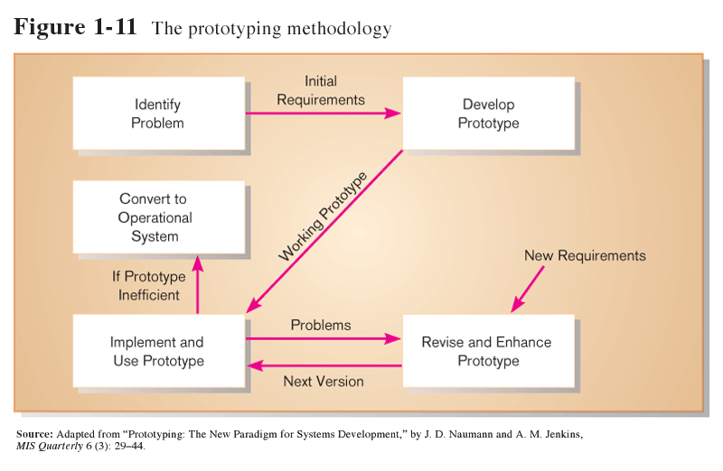
Prototyping
Iteratif proses pengembangan: Persyaratan cepat dikonversi ke sistem kerja Sistem terus direvisi Kolaborasi tertutup antara pengguna dan analis

Slide 20
CASE Tools
Computer-Aided Software Engineering
Software memberikan dukungan alat otomatis untuk pengembangan sistem
Proyek kamus / buku kerja: sistem deskripsi dan spesifikasi diagram alat
Contoh produk: Oracle Designer, Rational Rose

Slide 21
Joint Application Design (JAD)
Proses terstruktur yang melibatkan pengguna, analis, dan manajer
Membutuhkan beberapa hari sesi workgroup intensif
Tujuan: untuk menentukan atau meninjau persyaratan sistem

Slide 22
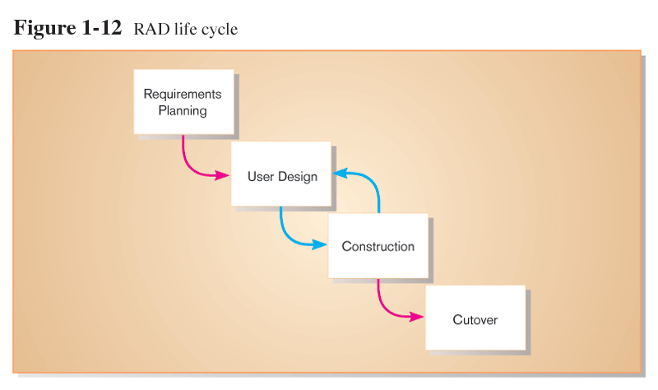
Rapid Application Development (RAD)
Metodologi untuk mengurangi waktu desain dan implementasi
Mencakup prototyping, JAD, CASE tools, dan generator kode

Slide 23
Agile Methodologies
Termotivasi oleh pengakuan pengembangan perangkat lunak sebagai sesuatu yang tak terduga, dan dinamis
Tiga prinsip kunci
Adaptif ketimbang prediksi
Tekankan orang ketimbang peran
Self-adaptif proses

Slide 24
eXtreme Programming
Siklus pengembangan incremental, pendek
Otomatis tes
Dua orang tim pemrograman
Pengkodean dan pengujian beroperasi bersama-sama
Keuntungan:
Komunikasi antara pengembang
Tinggi tingkat produktivitas
Tinggi kualitas kode

Slide 25
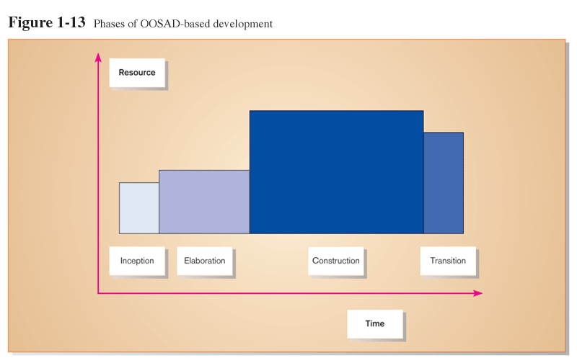
Rational Unified Process (RUP) melibatkan iteratif, pendekatan secara inkemental ke pengembangan sistem

Slide 26
Yang perlu dilakukan Analis Sistem
Analis sistem perlu memilih pendekatan khusus untuk mengembangkan suatu sistem informasi - ada banyak alternatif.
Analis perlu untuk memahami metodologi istilah, model, alat dan teknik

Slide 27
Metodologi
Pedoman yang komprehensif untuk mengikuti setiap kegiatan untuk menyelesaikan SDLC
Koleksi model, peralatan, dan teknik
Dapat dikembangkan di-rumah atau dibeli dari vendor eksternal
Varians yang luas di tingkat detail
Contoh:
Coopers and Lybrand Summit D
Accenture Method-1
Rational Unified Process (RUP)

Slide 28
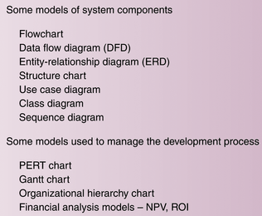
Model
Representasi aspek penting dari dunia nyata - abstraksi atau penyederhanaan
Koleksi model yang dibutuhkan untuk berkomunikasi persyaratan sistem
Banyak jenis model. Sistem Model - visual: gambar / diagram

Slide 29
Tool
Perangkat lunak pendukung yang membantu membuat model atau komponen proyek lainnya
Dari program menggambar sederhana untuk CASE tools yang kompleks

Slide 30
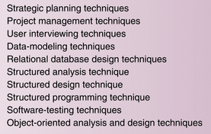
Teknik
Koleksi pedoman yang membantu analis sistem kegiatan pembangunan lengkap atau tugas
Berkisar dari saran umum ke Langkah-demi-langkah

Slide 31
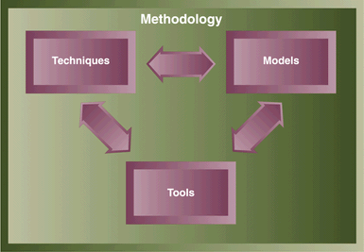
Metodologi , Model, Teknik dan Tool
Metodologi merupakan kumpulan teknik yang digunakan untuk menyelesaikan semua kegiatan SDLC
Teknik menghasilkan model (antara lain)
Analis menggunakan alat untuk menyelesaikan kegiatan dan untuk menghasilkan model

Slide 32
TUGAS 9
Lanjutkan tugas anda masing dengan memilih Teknik pemodelan perancangan perangkat lunak yang sesuai dengan judul yang anda buat.
(Anda diperbolehkan diskusi dengan dosen pengampu mengenai pemilihan Teknik perangkat lunak yang sesuai)
Template skripsi dapat di download pada link berikut
PANDUAN PENULISAN SKRIPSI

Slide 33
Sistematika Penulisan
H. Analisis Permasalahan
I. Alternatif Penyelesaian Masalah
Aturan Bisnis Sistem Yang Diusulkan
Dekomposisi Sistem Diusulkan

